Slide 1



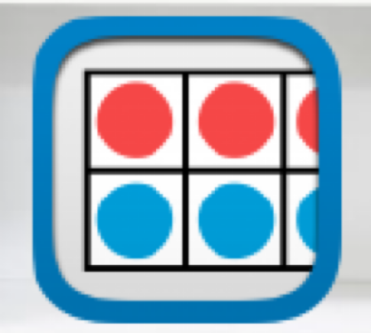




أدوات
الفصل الثاني عشر
الأشكال الهندسية والكسور
(١٢-١) المجسمات
نشاط

Slide 2
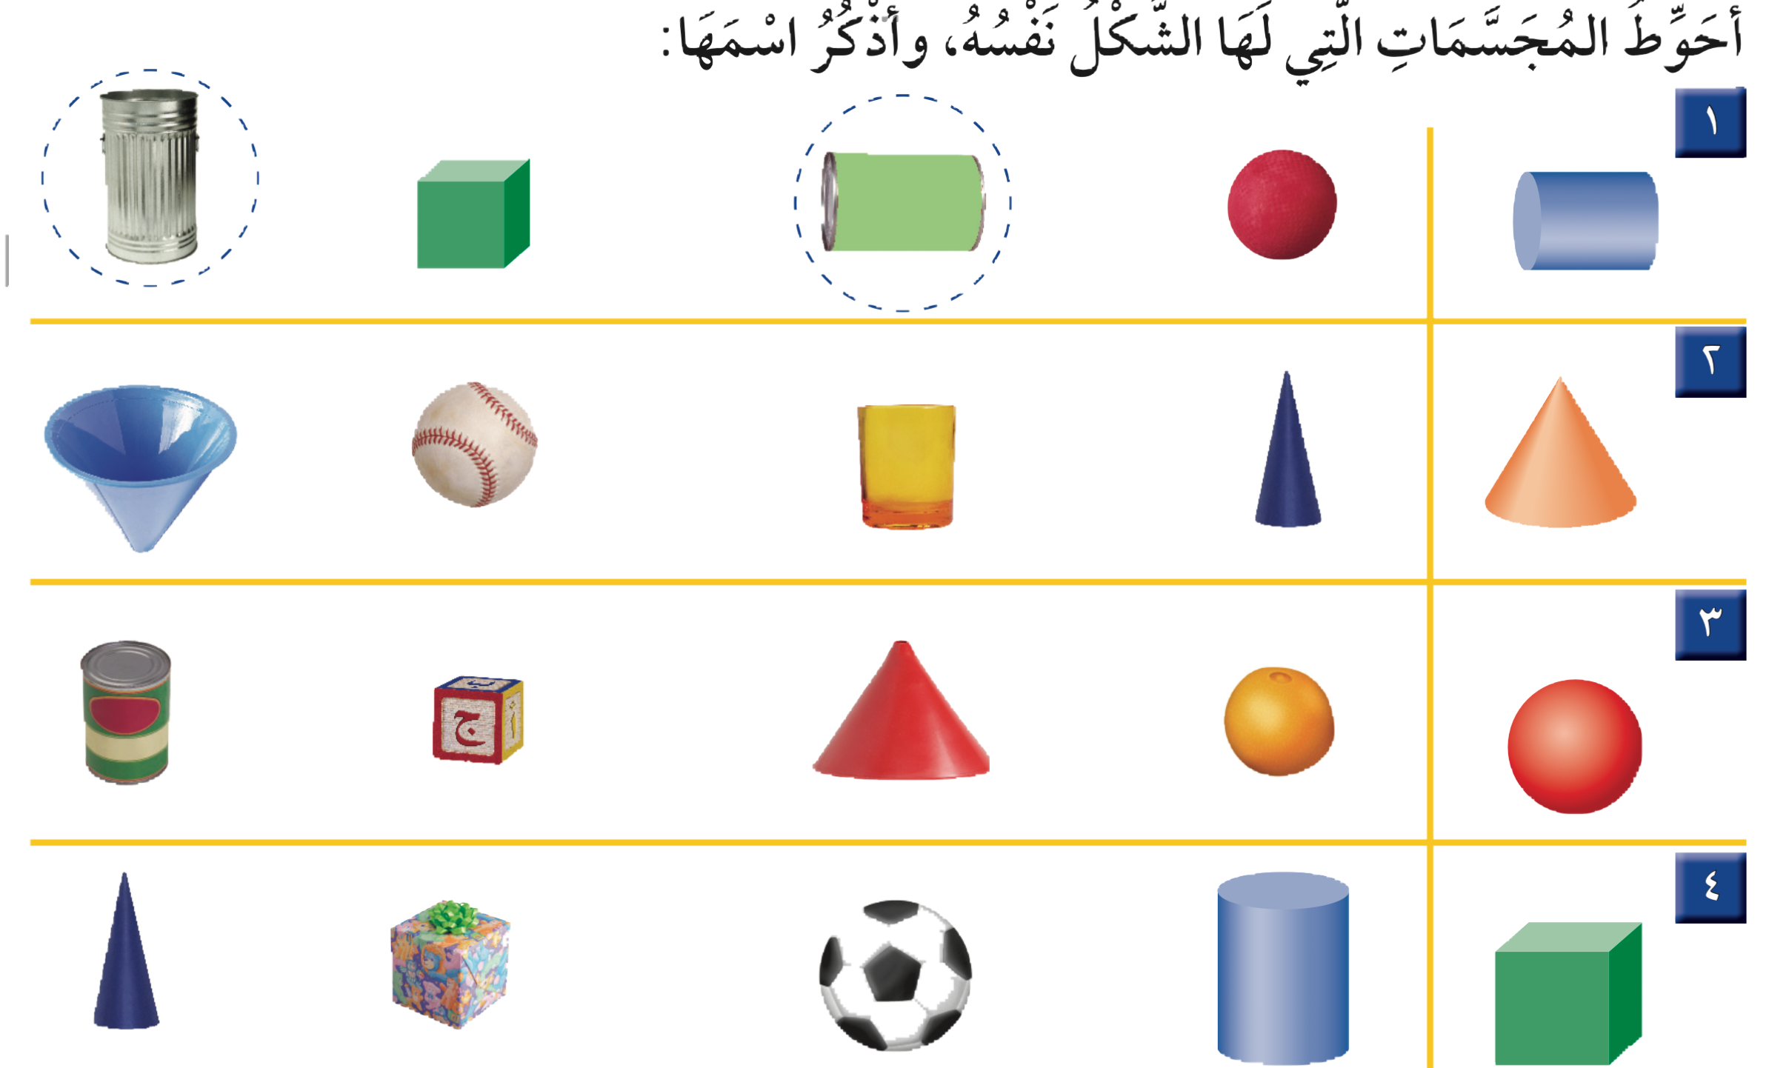

Slide 3
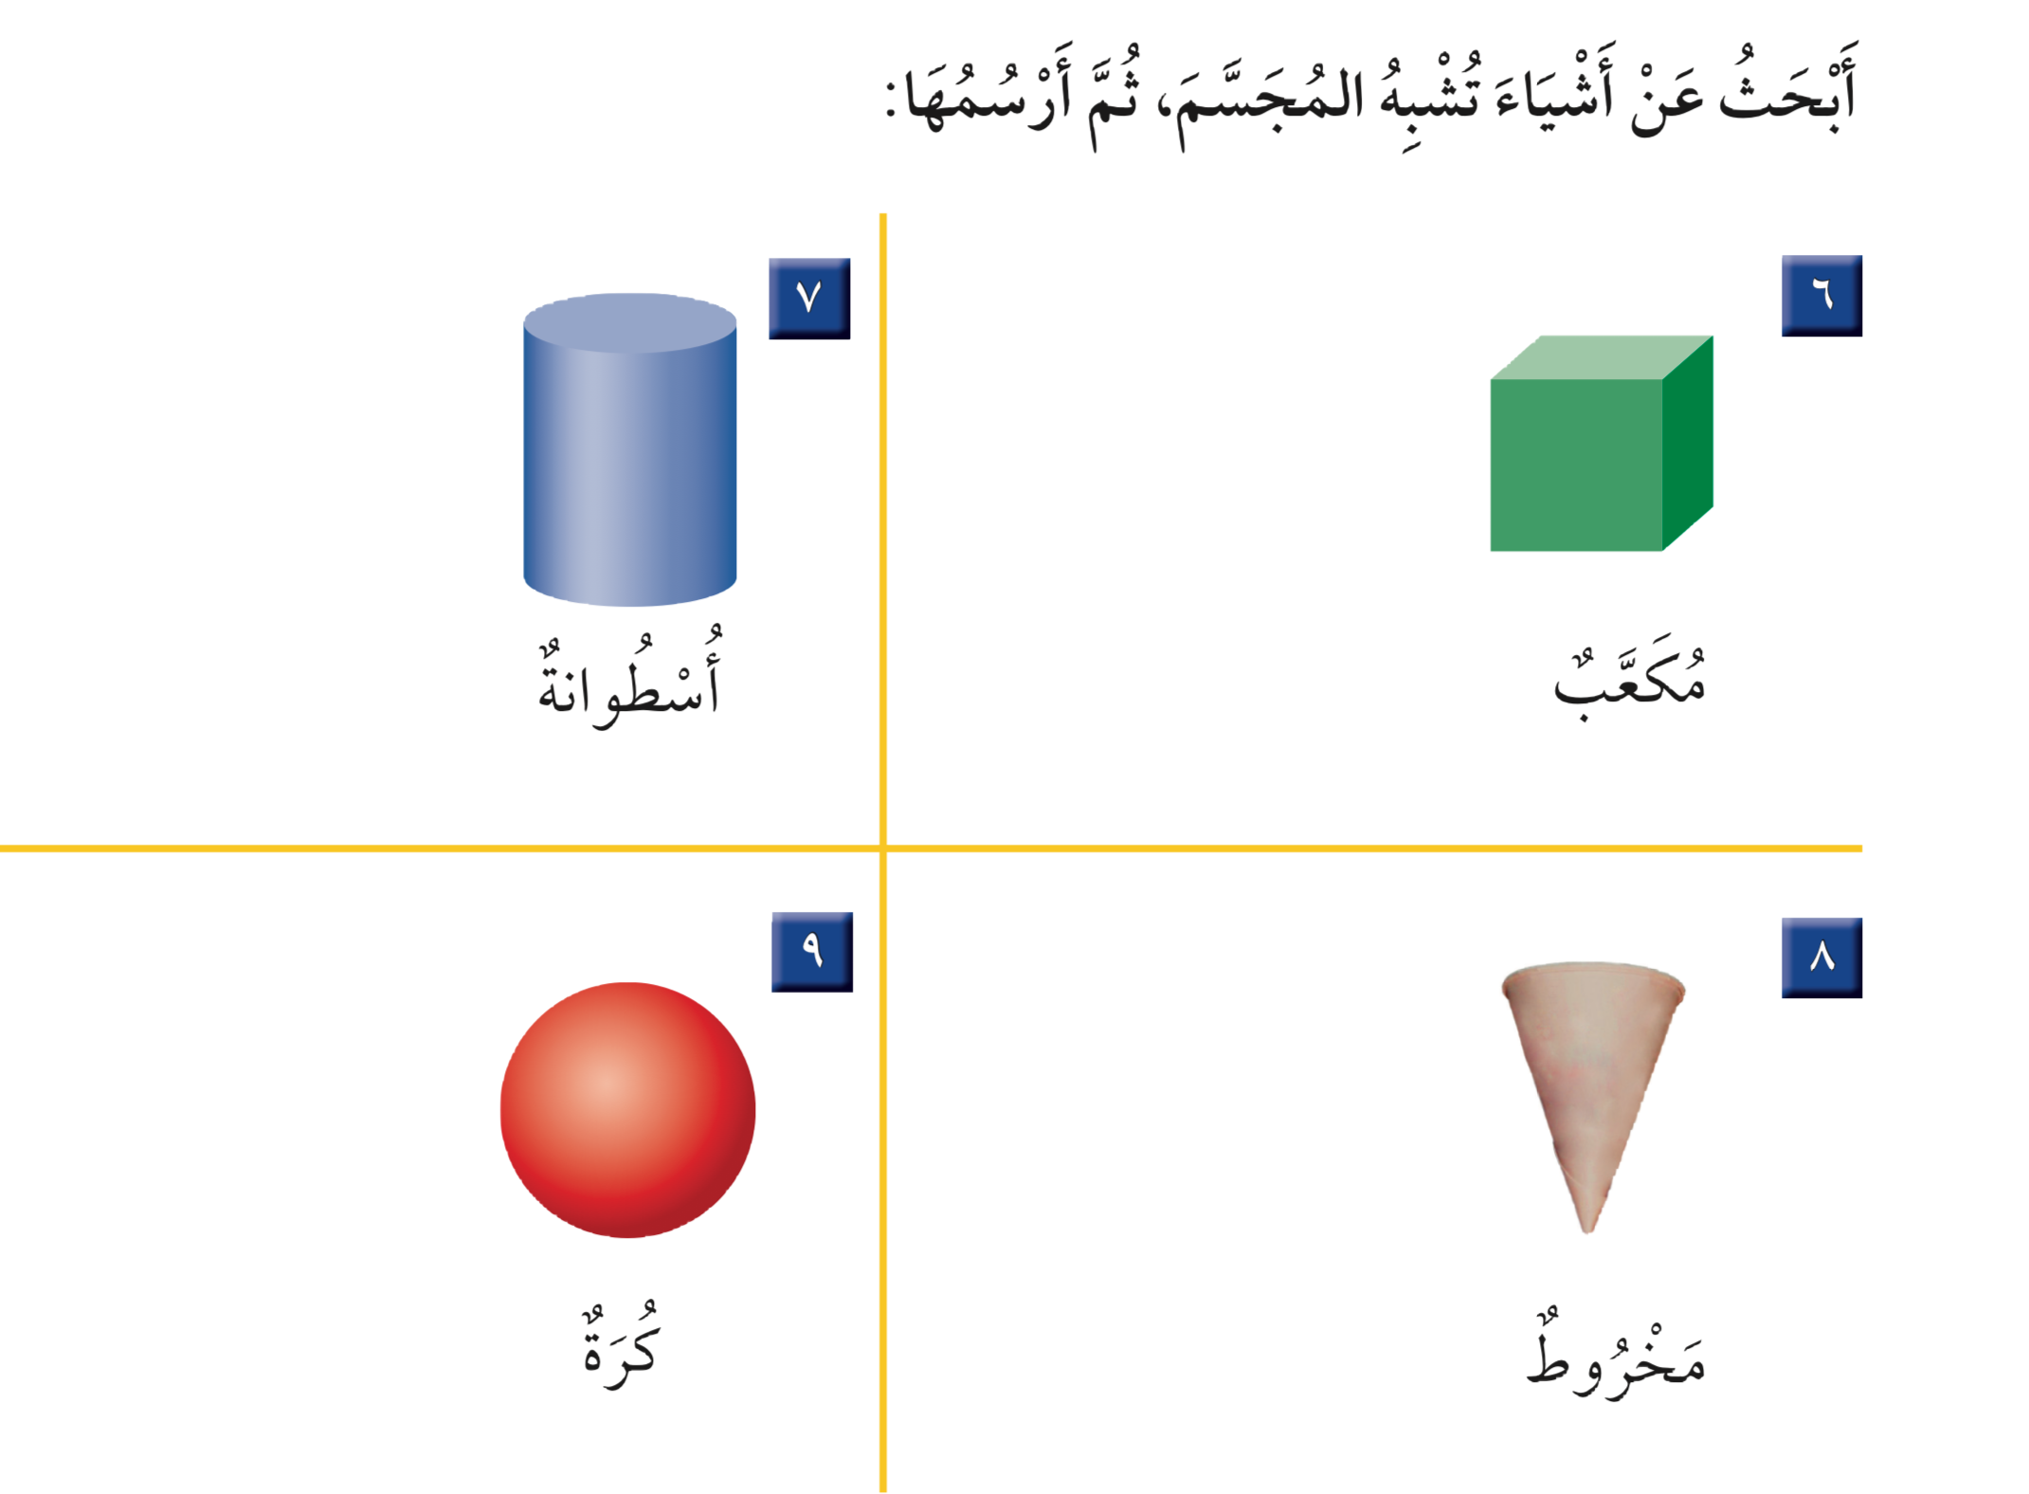

Slide 4
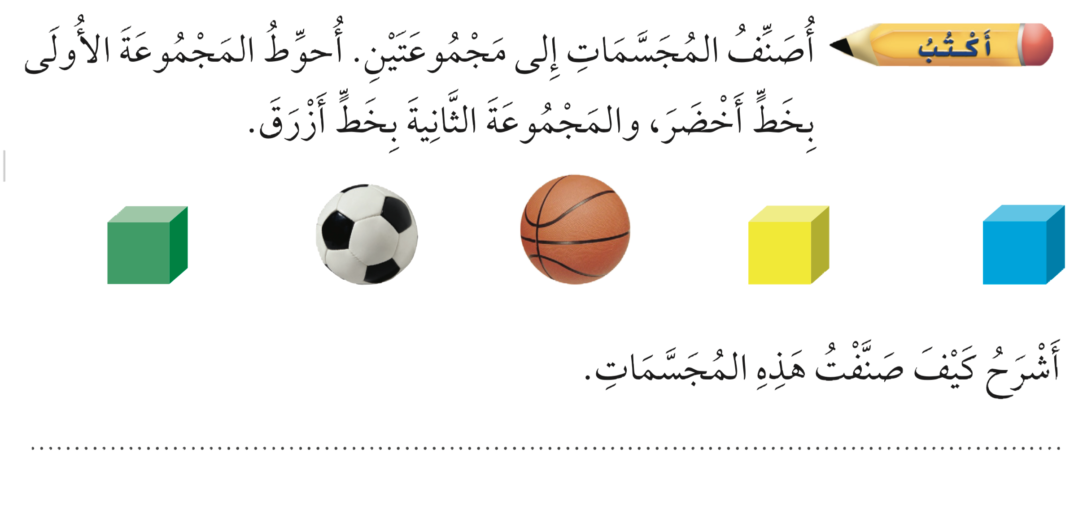
المجموعة الأولى مكعب
المجموعة الثانية كرة

